Slide 2
Wie is Jezus voor jou?

Slide 3
Welkom/ gebed

Slide 4

Lied:
Jezus nooit gezien (Martin Brand)

Slide 5
Even door praten:
Welke vraag zou jij voor Jezus hebben als Hij nu voor je stond?
Wat zou je van Jezus willen weten, iets menselijks? (Bv. Wat zijn lievelings kleur was of dat hij van sport houd)
Wat vind je ervan dat Jezus mens wordt?

Slide 6
Even door praten:
Wat vind je van de manier hoe Jezus op aarde komt? Zo klein en kwetsbaar.
Denk je dat jij het geloofd had, dat Jezus de redder is, als je toen geleefd had?

Slide 7

De Bijbel open!
Lees
Johannes 1:
14 t/m 18

Slide 8
Vraag
Mens onder de mensen
Geboren als baby
Had familie: broers, zussen, ouders
Ging naar feestjes
Was soms moe
Kende verdriet
Kende angst.
Had vrienden nodig.
zonder zonde
We lezen hier over dat Gods Zoon mens is geworden, maar waar weten we aan dat Jezus ook echt mens is?

Slide 9
De Bijbel open!
Spel met bijbelteksten over emoties Jezus

Slide 10
Jezus: 100% God en 100% mens
Niet: een schijnlichaam
Niet: een verklede God
Geen supermens
Jezus: mens zoals jij en ik

Slide 11
Jezus: 100% God en 100% mens
Is in onze huid gekropen
Is in onze situatie gekomen
Kent het leven door-en-door
Maar…
zondigde niet!

Slide 12
Jezus: 100% God en 100% mens
Is in onze huid gekropen
Is in onze situatie gekomen
Kent het leven door-en-door
Maar…
zondigde niet

Slide 13
Jezus: 100% God en 100% mens
Hij is betrokken op je leven
Hij weet wat je voelt
Hij kent je worsteling en twijfel

Slide 14
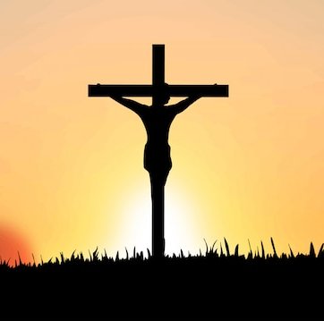
In de blubber voor jou
Lees het stuk voor!
Speel de quiz!

Slide 15
Persoonlijke eind vragen
Verandert er wat aan jou beeld van Jezus als je écht gelooft dat Hij mens is geweest?
Welke menselijke emotie of ervaring van Jezus herken jij het meest (stress, boos, verdriet, angst)?

Slide 16
Persoonlijke eind vragen
Wat zou jij tegen Jezus nu makkelijker durven zeggen, nu je weet dat Hij jou echt begrijpt?
Zou je relatie met God nu anders kunnen worden?

Slide 17
Kernboodschap:
Zet je hart open voor jezus, en ga de relatie met hem aan!

Slide 18
Afsluiten/ gebed

